Slide 1

GAZİ İLKÖĞRETİM OKULU
2010-2011 EĞİTİM ÖĞRETİM YILI YIL SONU MEZUNİYET GECESİNE HOŞ GELDİNİZ
GAZİ ORTAOKULU
BİLGİ YARIŞMASI
2012-2013

Slide 2
8.SINIFLAR BİLGİ YARIŞMASI

Slide 3
8/A
8/B
DENİZ
BEYZANUR
EKİN
KAAN
BATUHAN
ARCA

Slide 4

TÜRKÇE SORULARI

Slide 5
SORU 1: Aya çıkan insanla iletişim kurabilecek sistemleri geliştirmeyi başardık. Buna rağmen kaç kere anne kızıyla, baba oğluyla, siyah beyazla, işçi iş yeri sahibiyle konuşamıyor.
Yukarıdaki paragrafta kaç tane fiilimsi vardır?
A) 1
B) 2
C) 3
D) 4

Slide 6
CEVAP:C

Slide 7
SORU 2: Aşağıdaki cümlelerin hangisinde zarf fiil yoktur?
A) Derse girmeden beni gör.
B) Sağda sola ballandıra ballandıra anlatıyormuş.
C) Haftaya bize gelecekmiş.
D) Çocuk koşa koşa yanımıza geldi.

Slide 8
CEVAP:C

Slide 9
SORU 3: I. Birisine ve bir işe ümit bağlamak
II. Aşırı gitmek
III. Gizli kapaklı iş yapmak
IV. Parçaları birbirine benzememek, uygun olmamak
Aşağıdaki deyimlerden hangisinin açıklaması, yukarıda verilmemiştir?
A) çizmeyi aşmak
B) ipe un sermek
C) bel bağlamak
D) dolap çevirmek

Slide 10
CEVAP:B

Slide 11
SORU 4: Dersler bugünlerde oldukça ağırlaştı." cümlesindeki "ağırlaşmak" sözcüğünün zıt anlamlısı aşağıdakilerden hangisidir?
A) Kolaylaştı B) Zorlaştı
C) Yavaşladı D) Hızlandı

Slide 12
CEVAP:A

Slide 13
SORU 5: Doğru mu yapıyoruz, iyi mi ediyoruz? Bana kalırsa daraltıyoruz yaşam alanımızı. Bir zevkimiz bile olmadığını kabullenmiş oluyoruz. Herkesle bir oluyoruz. Herkesin seçtiğini seçiyor ve sevdiğini seviyoruz. Herkesten ayrı bir yanımız, farklı bir rengimiz kalmıyor ondan sonra. Biz istediğimiz kadar "birey" olmanın anlamından ve faziletlerinden söz edelim.
Parçada yazarın asıl yakındığı aşağıdakilerden hangisidir?
A) Yaşam alanlarımızın daralması
B) Herkesin birbirini sevmesi
C) İnsanların farklı yanlarının olmaması
D) Kendimize ait zevklerimizin olması

Slide 14
CEVAP:C

Slide 15
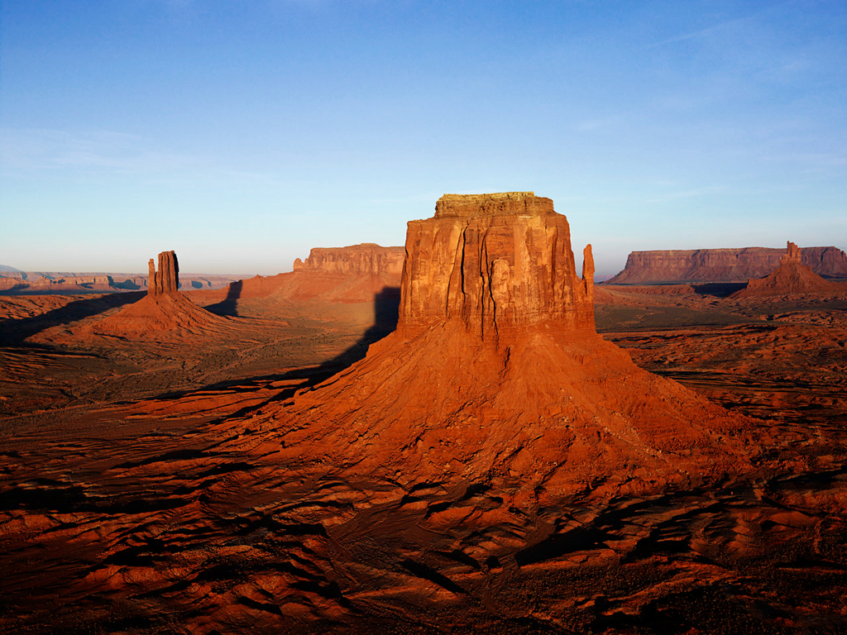
MATEMATİK SORULARI

Slide 17
CEVAP:

Slide 18
2)

Slide 19
CEVAP:

Slide 20
3)

Slide 21
CEVAP:

Slide 22
4)

Slide 23
CEVAP:

Slide 24
5-)

Slide 25
CEVAP:

Slide 26
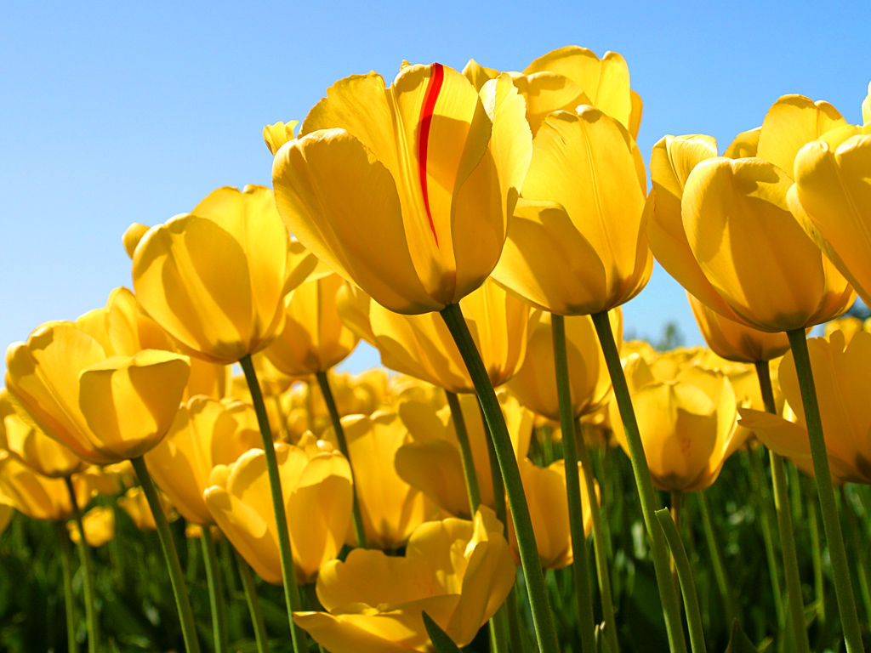
FEN BİLİMLERİ SORULARI

Slide 27
1) Aşağıdakilerden hangisi mitoz bölünmenin canlılar için önemini belirtir?
A) Bir hücreli canlılarda üremeyi çok hücreli canlılarda büyümeyi ve gelişmeyi sağlar.
B) Eşey hücrelerin oluşmasını sağlar.
C) Tür içi çeşitliliği sağlar.
D) Kromozom sayısını sabit tutarak türün devamlılığını sağlar.

Slide 28
CEVAP:A

Slide 29
2) Genotipleri TT ve Tt şeklinde olan iki bitki çaprazlandığında oluşacak yavru döllerin yüzde kaçı uzun boylu olur.( T: uzun boylu, t :kısa boylu)
A) %25 B) %50
C) %75 D) %100

Slide 30
CEVAP:D

Slide 31
3-) 2n=40 kromozomlu bir hücre ardarda iki mitoz bir mayoz geçirdiğinde kromozom sayısı ve hücre sayısı aşağıdakilerden hangisidir ?
A) 80 ve 16 B) 40 ve 8
C) 20 ve 16 D)10 ve 16

Slide 32
CEVAP:C

Slide 33
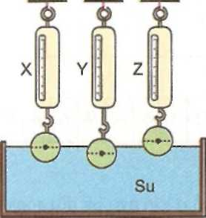
4-)
X, Y, Z dinamometrelerine asılı özdeş cisimlerin su içindeki konumları şekilde belirtilmiştir. Buna göre X, Y, Z dinamometrelerinin göster­dikleri değerler nasıl sıralanır?
A) X = Y = Z B) Y > X > Z
C) Z > X > Y D) X > Z > Y

Slide 34
CEVAP:C

Slide 35

5
Taşma seviyesine kadar sıvı ile dolu olan kaba K cismi atıldığında cisim hacminin yarısı sıvı içinde kalacak şekilde dengede kalıyor ve dışarıya bir miktar sıvı taşıyor.
I. Kaldırma kuvveti, cismin ağırlığından küçüktür.
II. Taşan sıvının ağırlığı, kaldırma kuvvetine eşittir.
III. Taşan sıvının hacmi, cismin batan hacmine eşittir.
İfadelerinden hangileri doğrudur?
A) I ve II B) I ve III C) II ve III D) I, II ve III

Slide 36
CEVAP:C

Slide 38
SOSYAL BİLGİLER SORULARI
1- I. Dünya Savaşı sonunda imzalanan aşağıdaki ülke - antlaşma eşleştirmelerinden hangisi yanlıştır?

Slide 39
CEVAP:A

Slide 40
2) 2- I. Dünya Savaşı sırasında Osmanlı Hükümeti, Ermenilerin Türkleri katletmesini önlemek için aşağıdaki hangi kanunu kabul etmiştir?
A) Takrir-i Sükun Kanunu
B) Techir Kanunu
C) Hiyanet-i Vataniye Kanunu
D) Teşkilat-ı Esasiye Kanunu

Slide 41
CEVAP:B

Slide 42
3)Mustafa Kemal’in Suriye’ de arkadaşları ile beraber kurduğu cemiyetin adı nedir?
aTeşkilat-ı mahsusa b)Felah-ı vatan c)Vatan ve Hürriyet d)Teşkilat-ı Esasiye

Slide 43
CEVAP:C

Slide 44
- Merkezi Samsun'dur.
- Amacı Doğu Karadeniz'i Osmanlı Devle tin'den ayırmaktır.
- Faaliyetlerine en geç son verilen cemiyettir.
4)Yukarıda bilgileri verilen Milli Mücadele'ye zararı olan cemiyet aşağıdakiierden hangisidir?
A) Etnik-i Eterya Cemiyeti
B) Mavri Mira Cemiyeti
C) Rum Pontus Cemiyeti
D) Hürriyet ve İtilaf Cemiyeti

Slide 45
CEVAP:C

Slide 46
5- Osmanlı Devleti I. Dünya Savaşı'nda birçok cephede savaşmıştır.
Aşağıdaki cephelerin hangisinde verilen kayıp daha fazla olmuştur?
A) Suriye Cephesi
B) Filistin Cephesi
C) Çanakkale Cephesi
D) Kafkas Cephesi

Slide 47
CEVAP:C

Slide 48
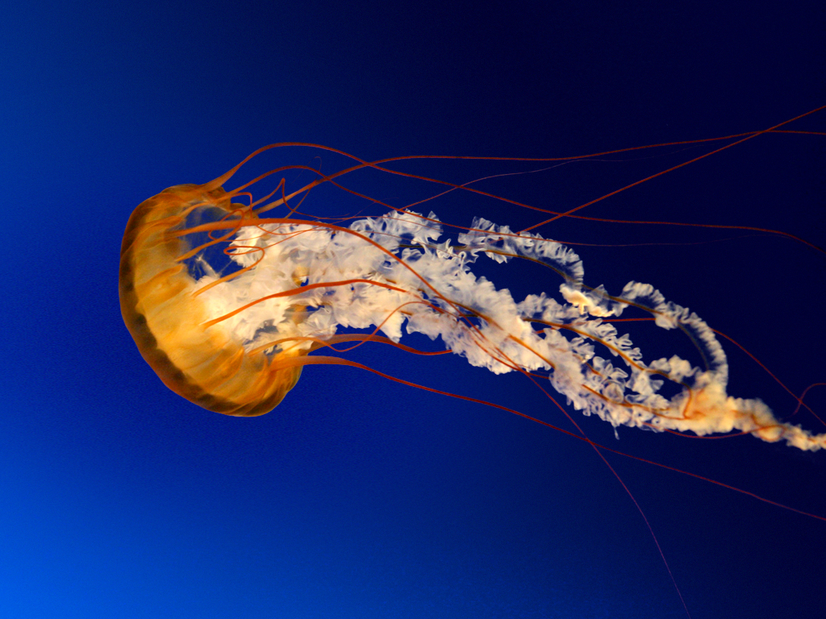
İNGİLİZCE SORULARI

Slide 49
1-Aşağıdaki eşleştirmelerden hangisinde bir yanlışlık yapılmıştır?
A)-slim-personality
B)-overweight-physical appearance
C)-generous-personality
D)-handsome-physical appearance

Slide 50
CEVAP:A

Slide 51
2-Kemal does his homework everyday.Hestudies…………………He is a hardworkingstudent.
a-silent b-regularly
c-quickly d-happily

Slide 52
CEVAP:B

Slide 53
3-I am not young enough to win the contest.
Cümlesini anlamı bozulmadan anlatan seçenek hangisidir?
a-I am too young enough to win the contest.
b-I am too old to win the contest.
c—I am not too old to win the contest.
d-I am old enough to win the contest.

Slide 54
CEVAP:B

Slide 55
4-I f you have an acne problem , you shouldn’t……………….
A)-stop eating junk food
B)-use skin care products
C)-sleep well
D)-make up too often

Slide 56
CEVAP:D

Slide 57
5-Last night,in my dream a monster………………….me. Boşluğa ne gelmelidir?
A)-was chasing
B)-was speaking
C)-was eating
D)-was looking to

Slide 58
CEVAP:A

Slide 59
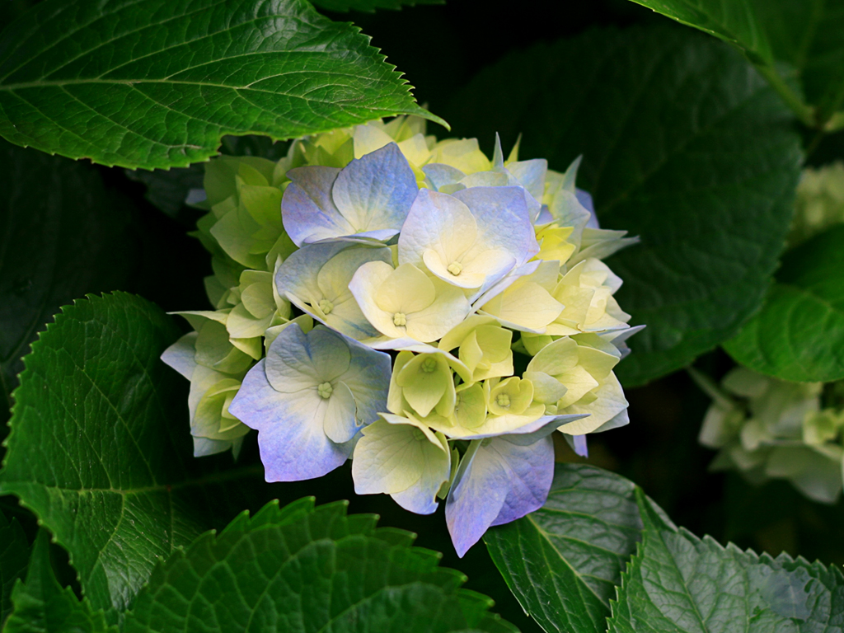
DİN KÜLTÜRÜ VE AHLAK BİLGİSİ SORULARI

Slide 60
1.SORU:insanın biyolojik yaradılışı ile ilgili olan ayeti yazınız?

Slide 61
CEVAP:
^^ O insanı alaktan (embriyodan) yarattı^^

Slide 62
2.SORU:Allahın herşeyi bir ölçü,düzen ve uyum içersinde programlanmasına ne ad verilir?

Slide 63
CEVAP:KADER

Slide 64
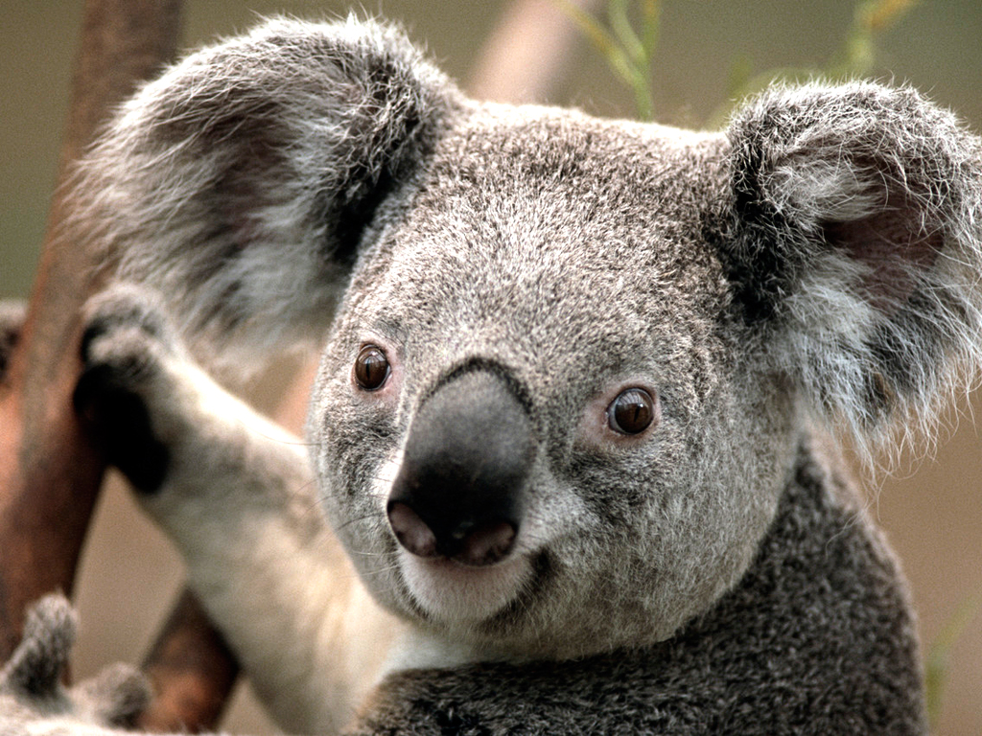
GENEL KÜLTÜR SORULARI

Slide 65
SORU-1:Bir deniz mili kaç metredir?

Slide 66
Cevap:1852 m

Slide 67
Soru-2. ilk kadın Türk pilot kimdir?

Slide 68
SABİHA GÖKÇEN

